Slide 1
Orientation Réunion d’informaion Parents d’élèves de 3ème
Mardi 23 janvier 2024
Collège Fernand Léger - LIVAROT
17h15

Slide 2
LE Service en ligne orientation
Les 4 étapes à suivre en ligne pour demander une voie d’orientation après la 3e

Slide 3
Connexion au service en ligne Orientation
Compatible avec tous types de supports, tablettes, smartphones, ordinateurs
Accès avec l’adresse unique teleservices.education.gouv.fr

Slide 4
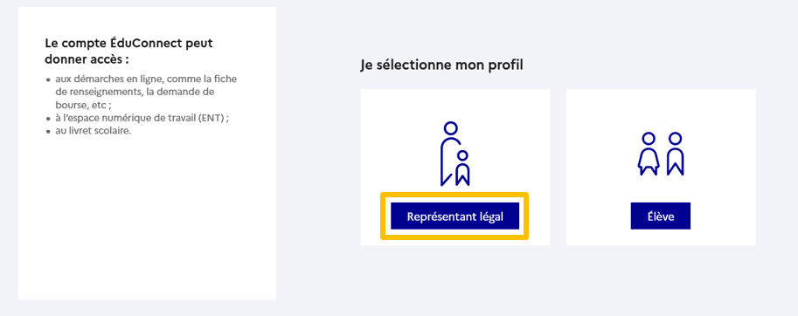
Le compte d’un représentant légal permet de saisir les intentions d’orientation et d’accuser réception de l’avis donné par le conseil de classe.
Le compte d’un élève permet uniquement de consulter les saisies effectuées par le représentant légal.
Connexion au service en ligne Orientation

Slide 5
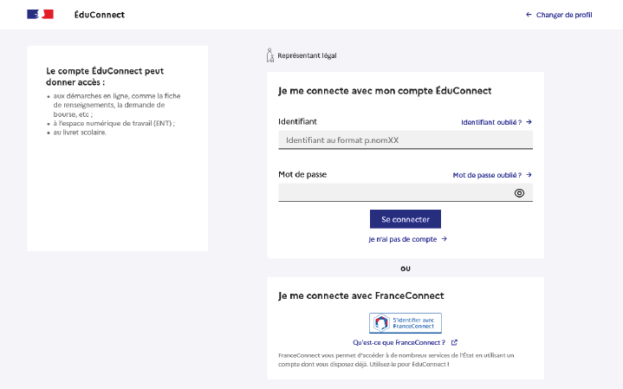
Connexion au portail Scolarité services avec mon compte EduConnect. Accès avec l’identifiant et le mot de passe transmis par le chef d’établissement. .
Connexion au service en ligne Orientation

Slide 6
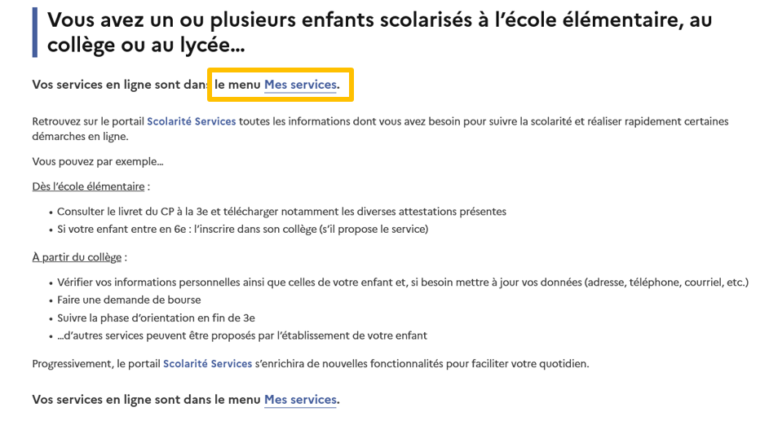
Connexion au service en ligne Orientation
Accès aux services en ligne dans le menu Mes services.

Slide 7
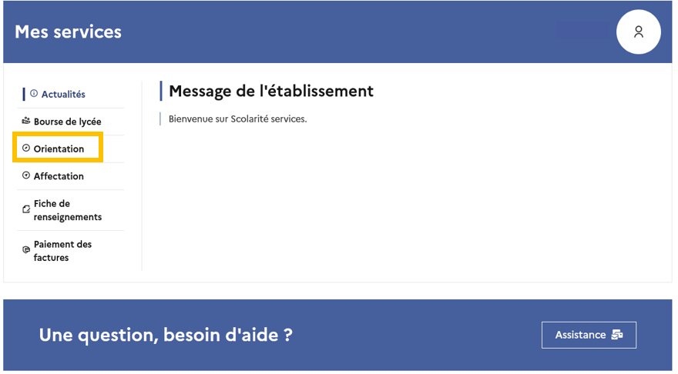
Connexion au service en ligne Orientation
Sur la page d’accueil de Scolarité services je clique sur Orientation à partir de la date indiquée par le chef d’établissement.

Slide 8
2. Saisie des intentions d’orientation

Slide 9
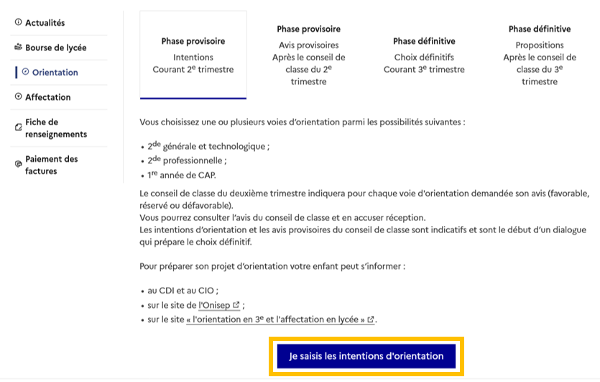
Saisie des intentions d’orientation
Présentation de chaque phase pour repérer les différentes étapes.

Slide 10
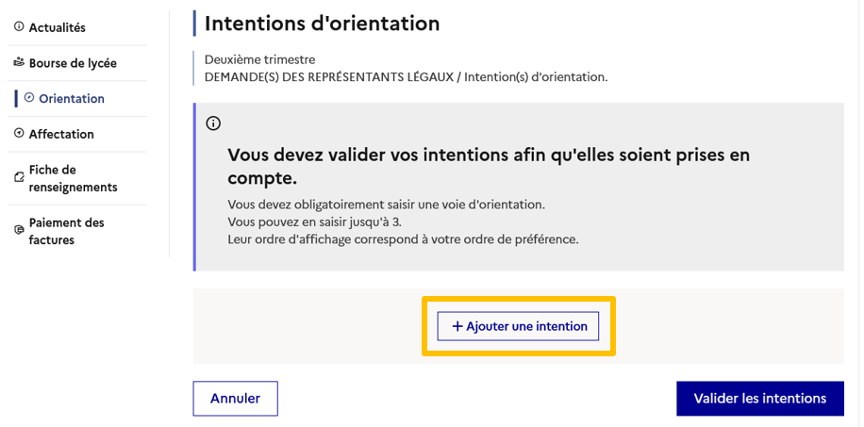
Saisie des intentions d’orientation
Le bouton « + Ajouter une intention » ouvre une pop-up qui permet la sélection d’une voie d’orientation, les intentions doivent être validées pour être enregistrées.

Slide 11
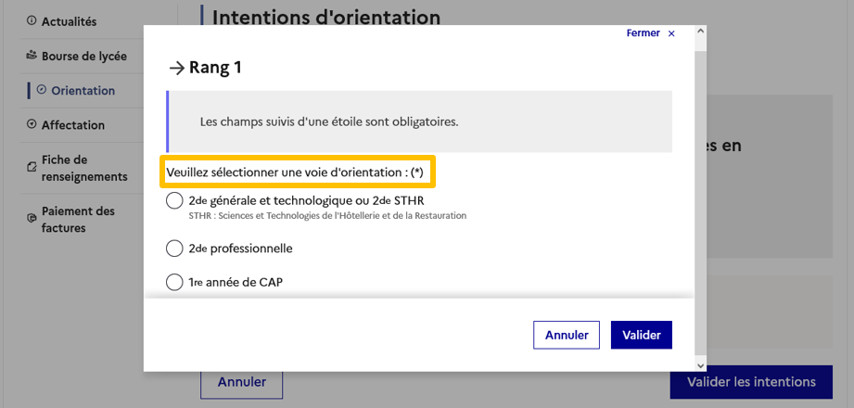
Saisie des intentions d’orientation
La sélection d’une voie se fait dans l’ordre de préférence, il est possible de les modifier jusqu’à la fermeture du service en ligne Orientation à la date indiquée par le chef d’établissement.

Slide 12
3.Validation des intentions d’orientation

Slide 13
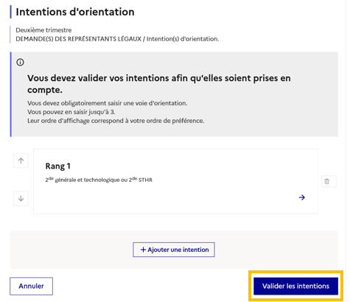
Validation des intentions d’orientation
Le récapitulatif des intentions d’orientation doit être validé pour être enregistré.

Slide 14
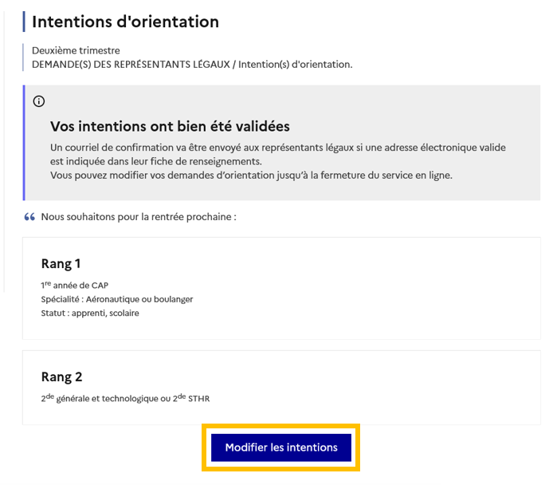
Validation des intentions d’orientation
Un courriel avec le récapitulatif des intentions d’orientation saisies est transmis à chaque représentant légal.
Les intentions peuvent être modifiées jusqu’à la fermeture du service.

Slide 15
4. Consultation et accusé de réception de l’avis provisoire du conseil de classe

Slide 16
Consultation et accusé de réception de l’avis provisoire du conseil de classe
L’accusé de réception des avis du conseil de classe pourra être effectué indifféremment par l’un ou l’autre des représentants légaux.

Slide 17
Les étapes d’orientation en 3ème
Jusqu’au 22/03, les élèves et leur famille formulent leurs vœux provisoires en ligne via les téléservices (jusqu’à 3 intentions d’orientation par ordre de préférence) :
Seconde générale et technologique ;
Seconde professionnelle (sous statut scolaire ou en apprentissage) ;
1ère année de CAP (sous statut scolaire ou en apprentissage).
Au conseil de classe du 2e trimestre (02/04/2024), un avis provisoire d’orientation est donné ; il est transmis en ligne. La famille se connecte pour le consulter.
Du 02/05 au 28/05, les élèves et leur famille inscrivent leurs vœux définitifs en ligne.
Au conseil de classe du 3e trimestre (29 mai), une proposition d’orientation est faite par l’équipe pédagogique :
Elle est validée si elle correspond au vœu de l’élève ;
Un entretien est organisé entre la famille et le chef d’établissement si elle diffère du vœu de l’élève.
De fin juin à début juillet, les élèves reçoivent leur notification d’affectation et s’inscrivent dans leur futur établissement.

